Slide 1
“Rīgas dzīvokļu tirgus analīze klienta vajadzībām ar Machine Learning”
Autors:
Līga Punāne
Datu avots:
riga.csv | Rīgas dzīvokļu sludinājumi
Projekta mērķis:
analizēt Rīgas dzīvokļu tirgu un izmantot Machine Learning metodes, lai palīdzētu atrast piemērotākos dzīvokļus klientam pēc viņa vajadzībām, budžeta un dzīves prasībām.

Slide 2
Izmantotās metodes un modeļi
Klienta profils
Vidēji ienākumi
Regression
Sieviete ar bērnu (pusaudzis)
Classification
Prasības dzīvoklim
Clustering
2 istabas, 45–50 m²
Modeļi:
Budžets: €65 000 – €75 000
Linear Regression
Ne 1. un ne pēdējais stāvs
Random Forest
119., 104. sērija, renovēta ēka vai jaunais projekts
Logistic Regression
K-Means
Rajoni: Dārzciems, Imanta, Teika, Jugla, Mežciems.

Slide 3
Dati un sagatavošana
riga.csv
Attīrīts
€10k – €500k
Vairāki
Sākotnējie dzīvokļi
Pēc tīrīšanas
Cenu diapazons
Rajonu skaits
Datu tīrīšanas soļi:
Izņemti dzīvokļi bez koordinātēm (lat/lon)
Filtrētas nereālas cenas (< €10k vai > €500k) un platības (< 15 m² vai > 200 m²)
Ierobežots istabu skaits līdz 5
Mazie rajoni (< 30 sludinājumi) apvienoti kategorijā 'Citi'

Slide 4
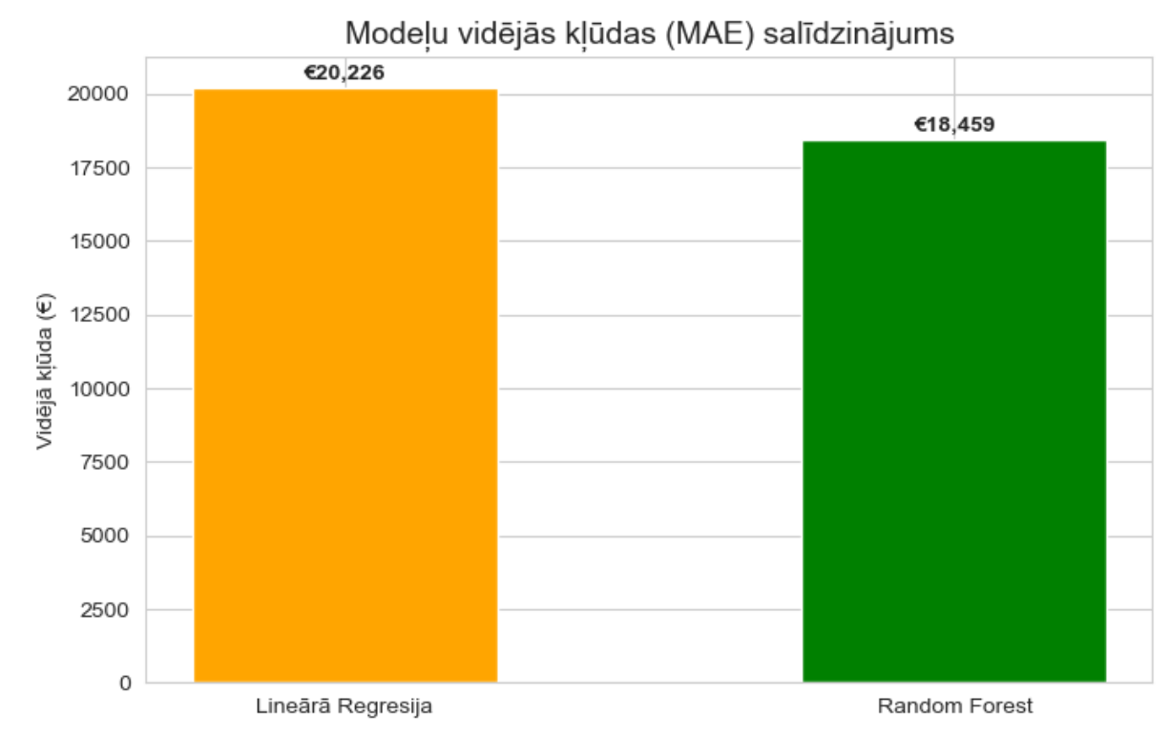
Regression — Cenas prognozēšana
Lineārā regresija
Random Forest
MAE (vidējā kļūda):
MAE (vidējā kļūda):
€20 226
€18 459
Vienkāršs, interpretējams modelis. Bāzlīnija salīdzinājumam.
Uzlabots modelis. Redz nelineāras sakarības starp platību, rajonu un cenu.
GridSearchCV optimizācija:
Labākie parametri: max_depth=15, n_estimators=100, min_samples_split=2
Optimizētā modeļa MAE: €18 482 — uzlabojums ar GridSearchCV

Slide 5
Classification — Premium dzīvokļu noteikšana
Mērķis: automātiski atpazīt Premium dzīvokļus (cena > €150 000)
93%+
481 / 512
10
21
Precizitāte (Accuracy)
Pareizi klasificēti
False Positives
False Negatives
Secinājums:
Modelis darbojas konservatīvi un droši — labāk palaist garām Premium objektu, nekā maldināt klientu.
Tikai 10 gadījumos standarta dzīvoklis kļūdaini nosaukts par Premium.
Modelis ir gatavs automātiskai sludinājumu marķēšanai.

Slide 6
Clustering — Tirgus segmentācija
Klasteris 0
Klasteris 1
Klasteris 2
Premium segments
Ekonom klase ★
Vidējā klase
Vid. cena:
Vid. cena:
Vid. cena:
€245 251
€49 358
€119 596
Vid. platība: 127 m²
Vid. platība: 46 m²
Vid. platība: 80 m²
Lieli Centra dzīvokļi, luksusa jaunie projekti
Klienta segments! Sērijveida dzīvokļi, plašs piedāvājums
Lielāki dzīvokļi, standarta jaunie projekti
★ Klienta pozīcija: 47 m², €70 000 — iekrīt Ekonom klases segmentā
(Klasteris 1) — lielākais piedāvājums tirgū

Slide 7
Klientam pieejamie dzīvokļi
8 varianti
2 istabas • €65 000 – €75 000 • Imanta, Teika, Mežciems, Dārzciems, Jugla
Rajons
Adrese
Sērija
Platība
Stāvs
Kop.stāvi
Cena
Teika
Brīvības g. 228
Staļina
56 m²
3.
4
€75 000
Dārzciems
Kameņu 1a
Specpr.
63 m²
3.
7
€72 000
Mežciems
Kaivas 50-45
Jaun.
51 m²
2.
5
€65 500
Teika
Stāmerienas 2/1
Staļina
48 m²
2.
3
€69 000
Mežciems
Kaivas 50
Specpr.
48 m²
2.
5
€69 500
Mežciems
Hipokrāta 9
104.
58 m²
4.
16
€67 900
Mežciems
Kaivas 50-45d
Jaun.
51 m²
2.
5
€65 500
Teika
Bērzpils 3
Hrušč.
42 m²
4.
5
€65 000
Mežciems
€65 000
€75 000
€69 425
Visvairāk variantu — 4 dzīvokļi
Lētākais variants — Teika, 42 m²
Dārgākais variants — Teika, 56 m²
Vidējā cena — 8 dzīvokļi

Slide 8
Secinājumi klientam
Top rajoni pēc ML analīzes:
ML modeļu rezultāti:
1. Mežciems
€18 482
Visvairāk variantu — 4 dzīvokļi budžetā
Regression MAE
2. Teika
Random Forest ar GridSearchCV
93%+
Labs budžeta/kvalitātes balanss
Classification
3. Dārzciems
Premium dzīvokļu precizitāte
8
Lielāka platība piedāvājuma budžetā
Atrasti varianti
Dzīvokļi klienta budžetā
Rekomendācija: Prioritāri apskatīt Imantā un Teikā. Ja vēlas jaunāku projektu — apsvērt budžeta palielināšanu par €10–15k.

